Slide 1


Виолетта Силакова, заместитель директора по связям с общественностью ООО «Лодэ»
Маркетинговые исследования бренда: практическое применение

Slide 2

ПОЛЕВОЕ ИССЛЕДОВАНИЕ НА ЗНАНИЕ БРЕНДА «ЛОДЭ»
(ИЮЛЬ 2014г.)
                Заголовок слайда

Slide 3
СОДЕРЖАНИЕ
Основные моменты исследования…..............................................................................3
Образец анкеты………………………………………………………………………………………..6
Биометрические параметры…………………………………………………………………....7
  Результаты анкетирования
    1. Спонтанное знание бренда...........................................................................8
    2. Знание бренда с подсказкой.......................................................................11
    3. Факторы, влияющие на выбор услуг......................................................13
    4. Источник информации о центре…………………………………………….14
    5. Характеристики медцентра «ЛОДЭ»………………………………………15
    6.1. Оценка работы медцентра «ЛОДЭ» (впечатления)……………..16
    6.2. Оценка работы «ЛОДЭ» в баллах от 1 до 5…………………………..17
    7. Перспективы обращения в медцентр «ЛОДЭ»……………………….18
    8. Наиболее востребованные услуги………………………………………….19
    9. Предпочтение: частные или государственные………………………21
    10. Причины невостребованности услуг …………………………………..22
    частных медцентров
    11. Отношение к платной медицине………………………………………….23
  Выводы……………………………………………………………………………………………………24

Slide 4
ОСНОВНЫЕ МОМЕНТЫ ИССЛЕДОВАНИЯ
Период проведения: июль 2014 г.
Метод исследования: опрос
Инструменты исследования: анкетирование
Анкеты в формате А4 и в форме, удобной для респондентов и интервьюеров
Форма опроса: устная, с последующей письменной фиксацией ответов
Количество респондентов: 1 000 человек (в возрасте от 16 до 75 лет)
Место проведения: г. Минск (район ГУМа, ТД «На Немиге», кинотеатра «Москва», ст. м. «Академия наук», «Дома мебели», универмага «Беларусь», ст.м. «Площадь Ленина», Комсомольского озера, парка Челюскинцев, парка Горького, Купаловского сквера)
Факторы при выборе мест проведения опроса: удалённость от «ЛОДЭ» и других крупных медицинских центров, оживлённость и наличие разных возрастных групп

Slide 5
ОСНОВНЫЕ МОМЕНТЫ ИССЛЕДОВАНИЯ
Время проведения: 17.00-20.00 (будни), 14.00-19.00 (выходные)
Для проведения опроса были задействованы: 2 интервьюера
При отборе интервьюеров предъявлялись следующие требования:
- коммуникабельность;
- внимательность;
- ответственность;
- активность;
- приятная внешность.

Slide 6
ОСНОВНЫЕ МОМЕНТЫ ИССЛЕДОВАНИЯ
В рамках исследования на знание бренда была проведена следующая работа:
- разработка и изготовление анкет-опросников;
- отбор и обучение интервьюеров;
- составление графика анкетирования;
- заключение договоров подряда с интервьюерами;
- контроль работы интервьюеров;
- обработка данных, полученных в результате исследования;
- подготовка результатов исследования (построение гистограмм различных видов, создание презентации).

Slide 7
ЗАДАЧИ:
Определение количественных характеристик по следующим показателям:
  - степень осведомлённости о центре;
  - уровень узнаваемости;
  - наиболее значимые факторы при выборе центра;
  - наиболее важные источники информации о центре;
  - характеристики центра;
  - оценка работы центра;
  - наиболее востребованные услуги;
  - уровень спроса на услуги частных медцентров и госклиник;
  - причины недоверия частным медцентрам;
  - отношение к платной медицине.
Определение направлений дальнейшего продвижения и развития бренда.

Slide 8
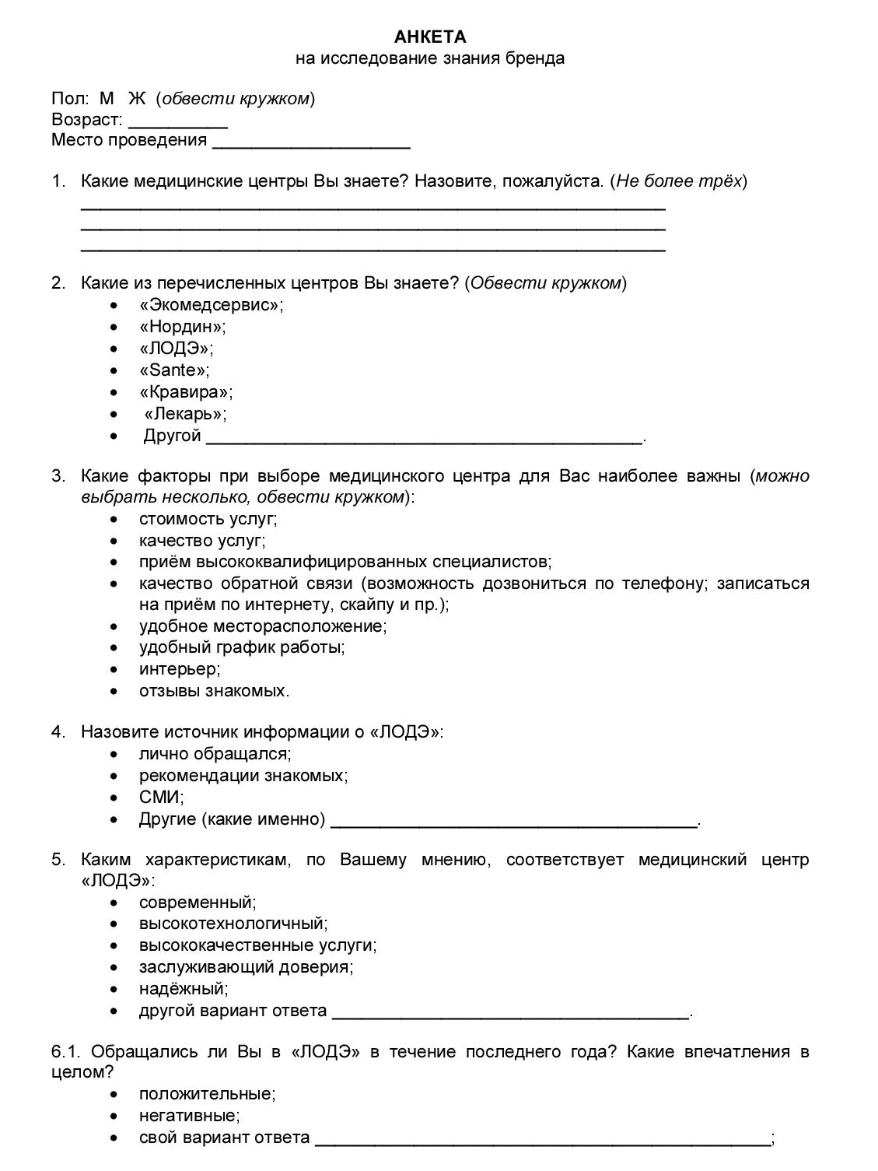
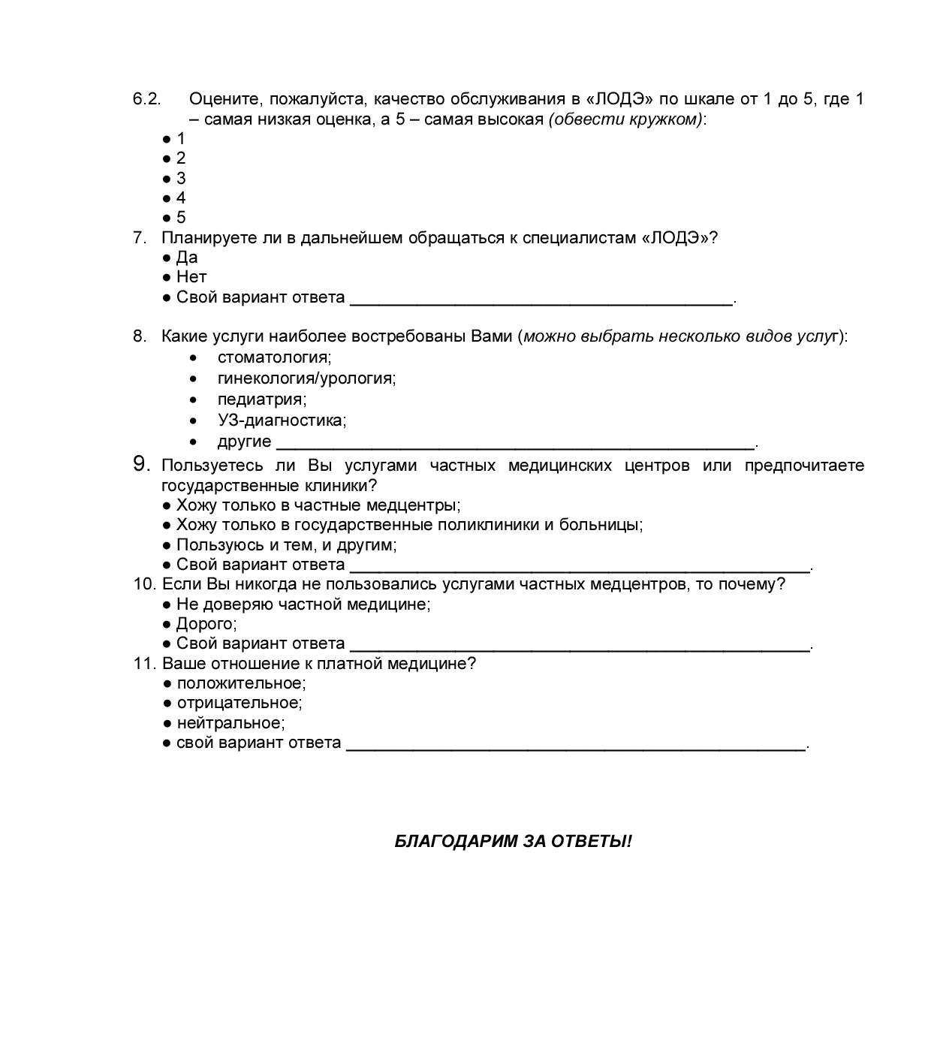
АНКЕТА:

Slide 9
БИОМЕТРИЧЕСКИЕ ПАРАМЕТРЫ

Slide 10
1. СПОНТАННОЕ ЗНАНИЕ БРЕНДА
Лидер – «ЛОДЭ» (69,2%)
«Нордин» - второе место(50,4%);
«Кравира» - третье место(29,4%);
«Экомедсервис» - четвертое место(25,3%).
Вывод:
«ЛОДЭ» значительно нарастил своё преимущество – с 56% до 69%. Тогда как «Нордин» остался на уровне прошлого года, а «Экомедсервис» уступил свои позиции «Кравире». Следует обратить внимание на положительную динамику таких медцентров как: «Кравира» (с 17% до 29%), «Санте» (с 6,8% до 13,3%). Небольшая положительная динамика отмечена у «Лекаря», «Оптимеда», «ЭКО», «Эмбрио», «Синево». Это позволяет говорить о том, что именно эти центры в дальнейшем будут развиваться и вытеснять с рынка медуслуг мелкие центры и частные кабинеты.

Slide 11
ПРОЦЕНТ СПОНТАННОГО ЗНАНИЯ БРЕНДА

Slide 12
ПРОЦЕНТ СПОНТАННОГО ЗНАНИЯ БРЕНДА

Slide 13
ПЕРВЫЙ НАЗВАННЫЙ МЕДЦЕНТР
Вывод:
«ЛОДЭ» – безусловный лидер в данной номинации. А этот график отражает примерный экономический срез рынка частной медицины.

Slide 14
ЗНАНИЕ БРЕНДА С ПОДСКАЗКОЙ
Из 6 предложенных центров на первом месте – «ЛОДЭ» (91%), на втором – «Нордин» (80,1%), на третьем – «Экомедсервис» (58,6%).
Далее – «Кравира» (46,6%), «Санте» (28,8%), «Лекарь» (17,9%).
Ни одного медцентра не назвали 0,9% респондентов.

Slide 15
ЗНАНИЕ БРЕНДА С ПОДСКАЗКОЙ
Вывод:
«ЛОДЭ» значительно укрепил свои позиции на рынке. Если в 2013 г. у «Нордина» было преимущество в 1%, то в 2014 г. безусловный лидер – «ЛОДЭ». Причём у «ЛОДЭ» рост с 78% до 91% (на 13 процентных пунктов), а у «Нордина» – на 1 процентный пункт. «Экомедсервис» упал с 74% до 59% .
«Кравира», «Санте», «Лекарь» демонстрируют неуклонный рост.

Slide 16
ФАКТОРЫ, ВЛИЯЮЩИЕ НА ВЫБОР УСЛУГ

Slide 17
ИСТОЧНИКИ ИНФОРМАЦИИ О ЦЕНТРЕ

Slide 18
ХАРАКТЕРИСТИКИ МЕДЦЕНТРА «ЛОДЭ»

Slide 19
ОЦЕНКА РАБОТЫ МЕДЦЕНТРА «ЛОДЭ»

Slide 20
ОЦЕНКА РАБОТЫ МЕДЦЕНТРА «ЛОДЭ»
в баллах от 1 до 5

Slide 21
ПЕРСПЕКТИВЫ ОБРАЩЕНИЯ В МЕДЦЕНТР «ЛОДЭ»
На вопрос «Планируете ли Вы в ближайшее время обращаться в медцентр «ЛОДЭ», респонденты давали следующие ответы:
да - более половины опрошенных (55,1%); возможно - 18,8%; нет - 16,6%; по обстоятельствам - 6%; не знаю - 3,5%.
Вывод:
Практически в 2 раза выросло количество потенциальных клиентов: с 31% до 55%. То есть спрос на медицинские услуги будет в ближайшее время расти.

Slide 22
НАИБОЛЕЕ ВОСТРЕБОВАННЫЕ УСЛУГИ

Slide 23
НАИБОЛЕЕ ВОСТРЕБОВАННЫЕ УСЛУГИ

Slide 24
ПРЕДПОЧТЕНИЕ: ЧАСТНЫЕ ИЛИ ГОСУДАРСТВЕННЫЕ

Slide 25
ПРИЧИНЫ НЕВОСТРЕБОВАННОСТИ УСЛУГ ЧАСТНЫХ МЕДИЦИНСКИХ ЦЕНТРОВ

Slide 26
ОТНОШЕНИЕ К ПЛАТНОЙ МЕДИЦИНЕ

Slide 27
ВЫВОДЫ
Показатели «ЛОДЭ» по знанию бренда значительно выросли за период с июля 2013 по июль 2014 года. При нулевой динамике «Нордина» и отрицательной «Экомедсервиса». Значит, мы выбрали правильное направление.
Отзывы о «ЛОДЭ» в большинстве абсолютно положительные, что опять же свидетельствует о правильной работе.Растёт требование клиентов к комфорту. Надо работать в этом направлении.
Общество положительно относится к частной медицине. Значит, можно расширяться. С увеличением материального достатка поток возрастёт.
Устойчивый бренд – залог процветания!

Slide 28
Медицина с человеческим лицом*
По нашему мнению, большинство респондентов, отдав свои предпочтения бренду «ЛОДЭ», проголосовали (пусть и не осознанно) за медицину с человеческим лицом.
*Что значит «Медицина с человеческим лицом»? Выражение используется достаточно часто в выступлениях депутатов и законодателей России и Украины. Подразумевает под собой внимательное, заботливое отношение врача к пациенту. И является антонимом термина «коммерциализация медицины», т.е. медицины только ради зарабатывания денег.
Почему мы так считаем? Потому что отношение наших врачей (особенно тех, кто проработал много лет в центре) действительно располагает к дальнейшему посещению центра. Особенно, на фоне некоторых центров, где пациента «раскручивают» на деньги по полной программе.
Какие основные принципы медицины с человеческим лицом?
- не назначать лишних (ненужных) анализов, обследований, консультаций;
- разговаривать с пациентом, разъяснять ему нюансы диагноза и объяснять, почему врач назначает ту или иную процедуру, для чего она пациенту важна;
- относиться по-человечески/помогать пациенту в сложных ситуациях. Например, не так давно у одной пациентки наши врачи обнаружили лейкоз. И, по собственным каналам, договорились, что ее возьмут на обследование в онкологический диспансер. То есть не оставили пациентку один на один с бедой, а сделали все, чтобы помочь. Пусть это формально и не входило в их обязанности.
Вы можете здесь дописать собственный, важный для Вас, принцип _______________________

